Slide 1
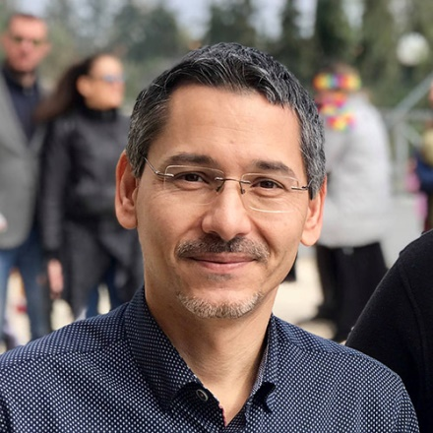
Ο ρόλος της Τοπικής Αυτοδιοίκησης στην αντιμετώπιση της Κλιματικής Αλλαγής
Δρ. Ανδρέας Βασιλόπουλος
Καθηγητής Γεωπληροφορικής
Αντιδήμαρχος Δήμου Ραφήνας – Πικερμίου

Slide 2
Ο Δήμος ένα ζωντανό κύτταρο
Μεγάλος καταναλωτής
Πεδίο εφαρμογής
Πολλαπλασιαστής
Ενεργός partner

Slide 3
Μείωση εκπομπών CO₂
Πιλοτική τοποθεσία για εγκατάσταση και αξιολόγηση νέων μεθόδων και εργαλείων
Ηλεκτροκίνηση
Σύσταση και λειτουργία ενεργειακών κοινοτήτων
Κατανάλωση της ενέργειας στην πηγή
H2020-LC-SC3-2018-2019-2020 -Integrating community power in energy islands

Slide 4
Ενεργειακές Κοινότητες
Σκοπός:
παραγωγή, αποθήκευση ηλεκτρικής / θερμικής ενέργειας Α.Π.Ε.
ιδιοκατανάλωση ή πώληση ηλεκτρικής / θερμικής ενέργειας Α.Π.Ε.
διαχείριση, συλλογή, μεταφορά, αποθήκευση πρώτης ύλης
προμήθεια ηλεκτροκίνητων οχημάτων, υβριδικών
διανομή ηλεκτρικής ενέργειας
προμήθεια ηλεκτρικής ενέργειας ή φυσικού αερίου
διαχείριση της ζήτησης για τη μείωση της τελικής χρήσης
Μέλη:
Ο Δήμος
Τα νομικά πρόσωπα του Δήμου
Οι σχολικές επιτροπές
Τοπικές επιχειρήσεις
Φυσικά πρόσωπα

Slide 5
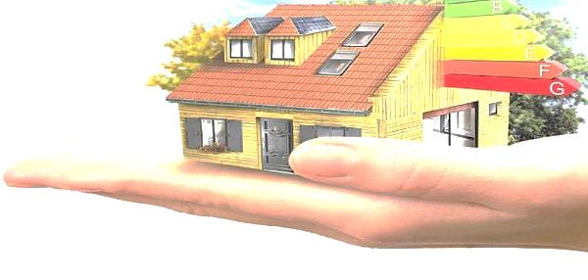
Έξυπνα κτίρια υψηλής ενεργειακής κλάσης
Ενεργειακή αναβάθμιση σε σχολεία και δημοτικά κτίρια
Εξοικονόμηση και ορθολογική χρήση ενέργειας στα κτίρια (συστήματα χαμηλής ενεργειακής κατανάλωσης, συστήματα ενεργειακής διαχείρισης)
Αξιοποίηση οροφής κτιρίων για φωτοβολταϊκά ;;;;

Slide 6
Έξυπνος Δημοτικός φωτισμός
Τοποθέτηση οδοφωτισμού εξοικονόμησης ενέργειας
7.051 νέα φωτιστικά led για το σύνολο του δημοτικού φωτισμού
Ενεργειακοί και τηλεδιαχειριζόμενοι λαμπτήρες LED
65-75% εξοικονόμηση ενέργειας
200% αύξηση επιπέδου φωτισμού
Τεχνολογία smart cities (τηλεχειρισμός μέσω 5G)
Εξοικονόμηση περίπου 2.000.000€ για τα επόμενα 15 έτη

Slide 7
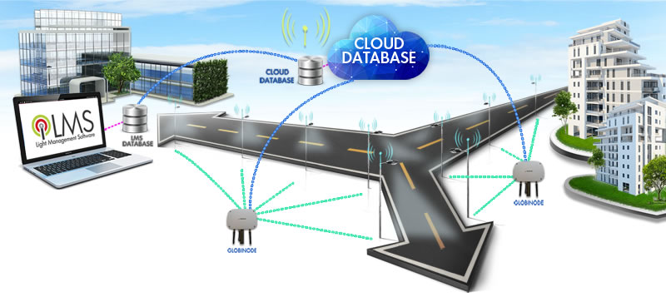
Εξοικονόμηση – διαχείριση ενέργειας
Διαρκής πληροφόρηση κατανάλωσης ενέργειας, εκθέσεις και στατιστικά
Προειδοποιήσεις σε οδικούς χάρτες για πιθανές αστοχίες μεμονωμένων φωτιστικών
Βελτιστοποίηση της συντήρησης – μείωση κόστους

Slide 8
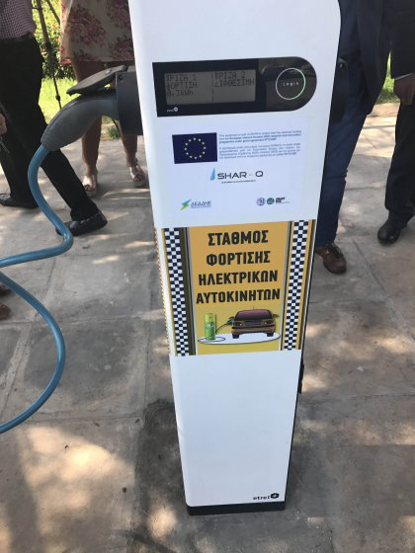
Ολοταχώς προς την ηλεκτροκίνηση
Σταθμοί φόρτισης
Παροχή ηλεκτρικής ενέργειας στο λιμάνι
Προμήθεια ηλεκτροκίνητου στόλου οχημάτων ;;;;;;

Slide 9
Στόχος 40% μείωση αερίων θερμοκηπίου για το 2030
Δήμος Ραφήνας – Πικερμίου
Πλησιάσαμε τους στόχους που έθετε το σύμφωνο των δημάρχων για το 2020
Εφαρμόζουμε ήδη πλήθος καινοτόμων δράσεων, μεθόδων και διαδικασιών
Πρόβλεψη πως ο στόχος του 40% μείωσης των αερίων του θερμοκηπίου ο οποίος προβλέπεται βάσει του συμφώνου των δημάρχων, θα ξεπεραστεί πολύ νωρίτερα από το προβλεπόμενο χρονοδιάγραμμα

Slide 10
Εναλλακτική διαχείριση αποβλήτων
Ο Δήμος περιοχή εφαρμογής
Ανάπτυξη πιλοτικής μονάδας για την αξιοποίηση των Ιλύων Διυλιστηρίων Πετρελαίου
Κυκλική οικονομία: επαναχρησιμοποίηση αποβλήτων σε άλλους τομείς της οικονομίας

Slide 11
Ανακύκλωση

Slide 12
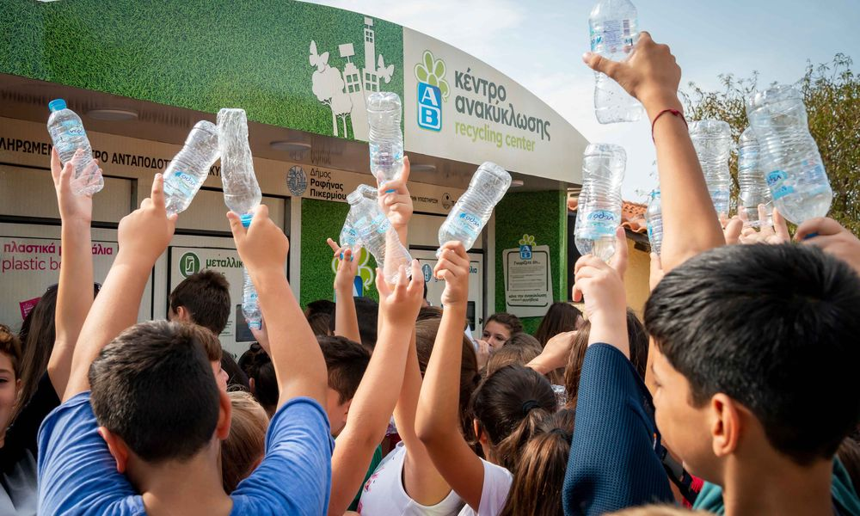
Ανταποδοτική ανακύκλωση

Slide 13
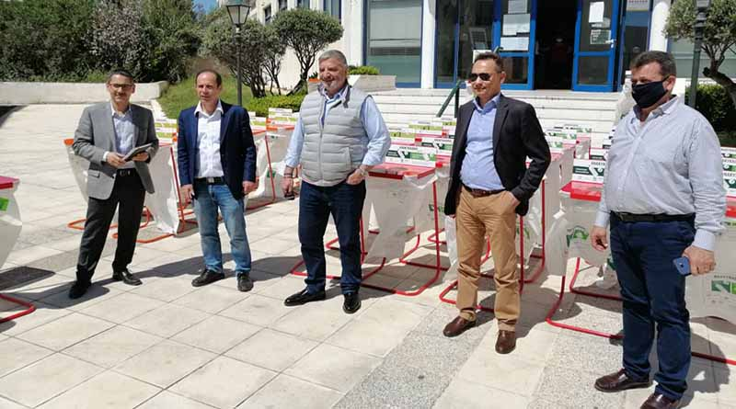
Γραμμές ανακύκλωσης στα σχολεία

Slide 14
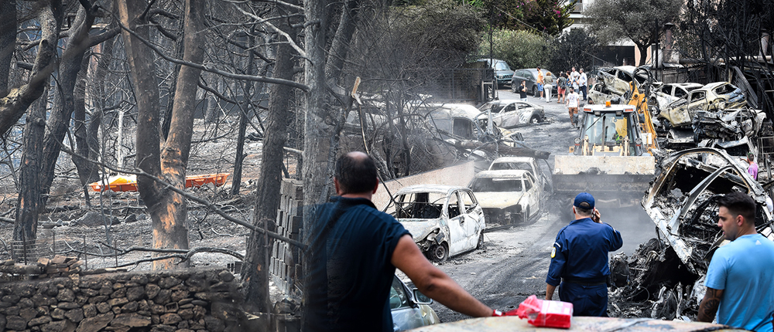
Διαχείριση βλαστικών υπολειμμάτων
2 χρόνια μετά τη 23^{η} Ιουλίου 2018

Slide 15
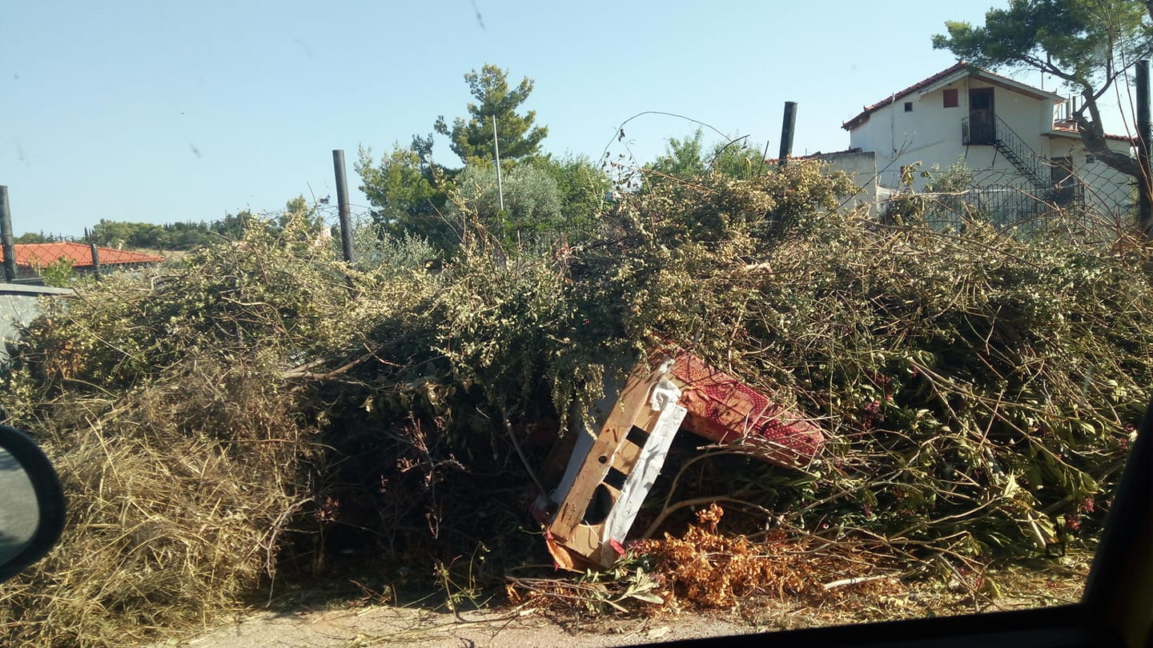
Διαχείριση βλαστικών υπολειμμάτων
Καθαρισμός δημόσιων και ιδιωτικών οικοπέδων

Slide 16
Διαχείριση βλαστικών υπολειμμάτων
ΜΕΒΑ: στοίχημα διαδημοτικής συνεργασίας
Μονάδας Επεξεργασίας Βιο-Αποβλήτων
Επένδυση 13,5 εκ ευρώ, σε διαδικασία υλοποίησης
Δήμος Ραφήνας – Πικερμίου, Δήμος Σπάτων - Αρτέμιδας, Δήμος Μαρκόπουλου, Δήμος Παιανίας
Μείωση κόστους μέχρι και 50%
Αποκομιδή βιο-αποβλήτων από γειτονιές
Κομποστοποίηση των φυτικών υπολειμμάτων

Slide 17
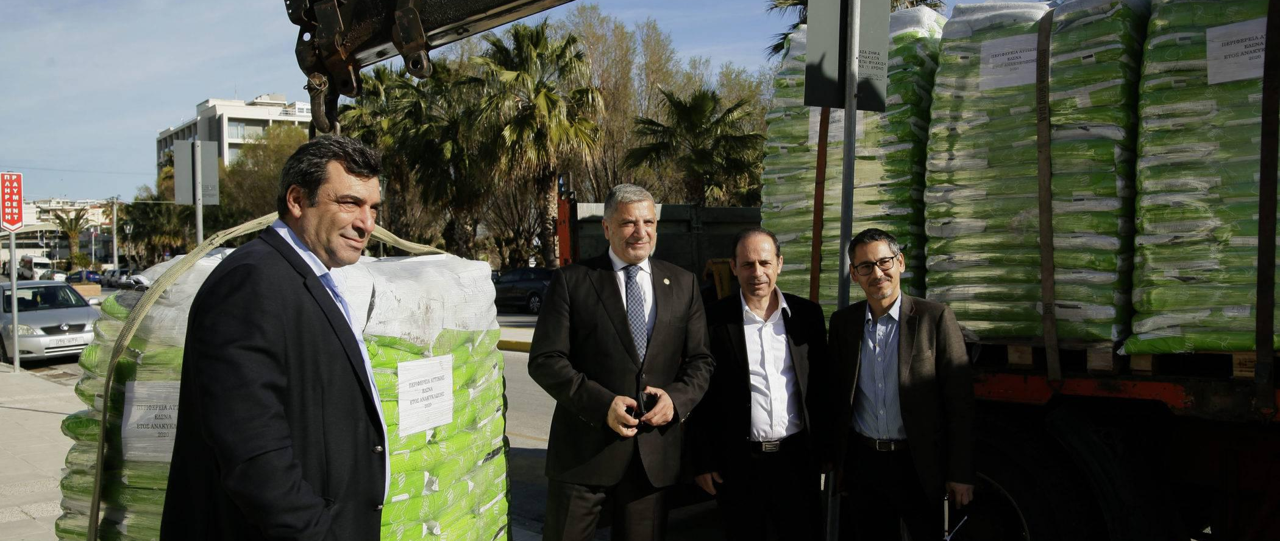
Βλαστικά υπολείμματα
καφέ κάδοι – διανομή compost στους κατοίκους

Slide 18
Επιτροπή για το Βιώσιμο Περιβάλλον
Ενεργοποίηση πολιτών
Συμμετοχική διαδικασία διακυβέρνησης
Βιώσιμη ανάπτυξη
Προστασία αστικού και φυσικού περιβάλλοντος
Συνεργασία με Οργανισμό Λιμένος Ραφήνας

Slide 19
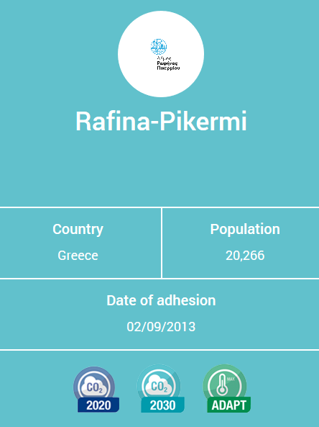

Slide 20
Βελτίωση Διοικητικής Ικανότητας του Δήμου
Ανάπτυξη συστήματος ενεργειακής διαχείρισης ISO 50001
Προώθηση συνεργασιών σε εθνικό και διεθνές επίπεδο με ερευνητικά κέντρα και πανεπιστήμια
Ενημέρωση φορέων και ιδιωτών για προγράμματα εξοικονόμησης ενέργειας και ανανεώσιμων πηγών ενέργειας
Εκδηλώσεις σε σχολεία – ευαισθητοποίηση κοινής γνώμης
Υποβολή προτάσεων σε συγχρηματοδοτούμενα έργα

Slide 21
Ευχαριστώ για την
προσοχή σας!
Δρ. Ανδρέας Βασιλόπουλος
vassilopoulos@avassilopoulos.gr
www.avassilopoulos.gr

